Slide 1
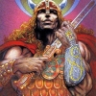
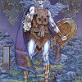
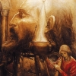
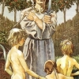
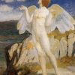
Пантеон кельтских богов
Подготовила: учитель истории и обществознания МОБУ СОШ № 85
Шишманян Альбина Андреевна

Slide 2
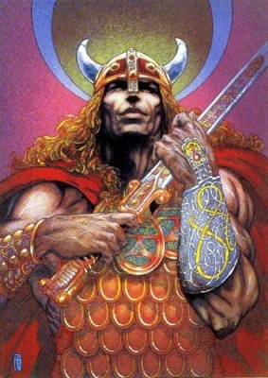
Огма
Огма, (Огмиос, Огмий) в кельтской мифологии солнечноликий бог красноречия, сын бога знаний Дагда. Огма изображался в виде старца, облаченного в звериную шкуру и вооруженного палицей. Уши стоявших рядом с богом людей соединялись тонкими цепочками с его языком.
Огма был представителем племени богини Дану, основной группы кельтских божеств.
Этого бога называли солнечноликим, его огромная физическая сила сочеталась с даром провидца и некоторыми магическими способностями. Огма отождествляли с греческим Гераклом.
Богу Огма приписывают изобретение древней системы огамического письма кельтов и пиктов, представлявшего собой ряд вертикальных или наклонных линий, пересекающих горизонтальную основную линию. Огамические надписи высекали на камнях, скалах, вырезали на металлических, костяных и деревянных изделиях. До нашего времени дошло около 400 таких надписей.
Выдающийся поэт Огма, как и все ирландские боги, был воином и, подобно греческому Гермесу и римскому Меркурию, отвечал за препровождение людей племени Дану в потусторонний мир. В отличие от этих богов, функции Огмы были намного приятнее, так как потусторонний мир кельтов представлял собой уютное и спокойное место отдыха души перед ее следующим возрождением.
В некоторых ирландских мифах говорится, что Огма женился на Етайн, дочери бога-врачевателя Диан Кехта. Во второй и последней битве при Мойтуре Огма убил Индеха, сына фоморской богини Домну, царя фоморов, демонических существ, вызвавших на бой молодых богов из Племен богини Дану. В кровопролитном сражении, в котором победа досталась Племенам богини Дану, Огма добыл волшебный меч, который мог рассказать обо всех подвигах, совершенных с его помощью.
Огма погиб в битве богов с демонами-фоморами.

Slide 3
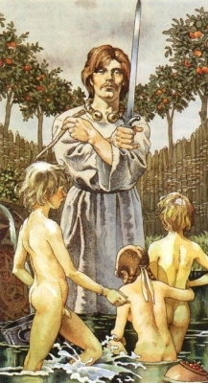
Диан Кехт
В мифологии ирландских кельтов Диан Кехт — бог врачевания, часто изображавшийся с огромной пиявкой или змеёй в руках. Именно Диан Кехт некогда спас Ирландию и имеет косвенное отношение к происхождению названия реки Бэрроу. Морриган, свирепая богиня войны, родила сына столь ужасной наружности, что собственный врачеватель богов, предвидя грядущие беды, посоветовал предать его смерти. Так и было сделано; и когда Диан Кехт вскрыл сердце бога младенца, он обнаружил в нем трех змей, способных вырасти, достичь гигантских размеров и проглотить всю Ирландию. Диан Кехт, не теряя ни мгновения, умертвил змей и предал их огню, ибо он опасался, что даже мертвые тела их могут причинить зло. Более того, он собрал их пепел и высыпал его в ближайшую реку, ибо его не оставлял страх, что и пепел их представляет опасность; так оно и оказалось, и, как только он высыпал пепел в воду, она буквально закипела, так что в ней тотчас погибло все живое. С тех пор река и зовется Бэрроу («кипящая»).
В мифологии кельтов бытовали различные версии этого мифа о змеях. Есть легенда, что только две змеи были немедленно сожжены, а третья сумела спастись и стала со временем огромным змеем, которого впоследствии убил тот же Диан Кехт. Так удалось предотвратить исполнение пророчества о бедах и несчастьях для всей Ирландии.
Двое из шестерых детей Диан Кехта сын Мидах и дочь Эйрмид также стали врачевателями, они сделали для Нуады серебряную руку, что позволило ему вернуть себе трон короля богов племени Дану (Туатха Де Данаан). И когда Мидах показал отцу свой уникальный дар исцеления, Диан Кехт, испугавшись, что это может подорвать его собственную репутацию целителя, в припадке гнева убил собственного сына. Особенно заметна роль Диан Кехта в двух битвах при Мойтуре (Маг Туиред). Диан Кехт излечивал любого раненого племени Дану, если только у него не отрублена голова, не поврежден мозг и не сломан позвоночник.

Slide 4
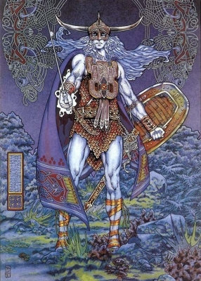
Луг
Луг, в ирландской мифологии бог света, связанный с солярным культом. Его всегда изображали молодым красивым воином. В жилах Луга текла кровь фоморов, он внук одноглазого ирландского бога Балора, вождя фоморов, которые боролись с Племенами богини Дану за власть над Ирландией; по описаниям, у них была только одна рука, одна нога и один глаз. Матерью Луга считалась Этлинн, единственная дочь Балора. Отец заточил Этлинн в хрустальную башню на острове Тори у северо-западного побережья Ирландии, чтобы она не могла родить ему внука, который, по предсказанию, должен был убить деда. Но Киан, сын бога врачевания Диан Кехта, сумел проникнуть к Этлинн, и она родила Луга. Бог моря Мананнан сын Лера или, по другим источникам, бог-кузнец Гоибниу, брат Киана, спас Луга от ярости Балора и взял на воспитание.
Воинская доблесть Луга была известна задолго до решающей битвы Племен богини Дану с фоморами, а во время второй битвы при Мойтуре Луг исполнил свое предназначение, поразив Балора камнем из пращи. Луг вошел в боевой раж до такой степени, что один его глаз запал в голову, а второй выкатился из орбиты. Тяжелое веко единственного глаза Балора поднимали четверо слуг, и, как только глаз приоткрылся, Луг подкрался к нему с волшебной пращой и метнул камень с такой силой, что глаз выскочил с другой стороны головы Балора и оказался в рядах его войска.
Теперь уже фоморы испытывали на себе разрушительную мощь его взгляда. Луг получил эпитет Ламфада ("с длинной рукой"). Возможно, великая победа ознаменовала приход к власти нового поколения молодых богов, так как юный Луг убил Балора более совершенным оружием, нежели дубинка Дагда. Не зря у Луга был еще один эпитет, Самилданах ("искусный во многих ремеслах"). Есть сведения, что бог солнца участвовал в сражении с захватнической армией коннахтской королевы Медб, помогая окруженному сыну, Кухулину. После гибели героя его молочный брат Коналл заявил, что догнать убийц он смог при помощи Луга, который указывал ему путь сквозь волшебный туман. По прошествии лет в народном представлении бог света превратился в гнома, хранителя подземных кладов и искусного сапожника. О распространении культа Луга в Галлии свидетельствуют многие названия населенных пунктов — Лион, Лан, Лейден. В валлийской мифологии ему соответствует Ллеу, в галльской — Лугос.

Slide 5
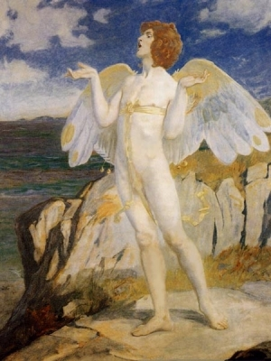
Аонгус
Аонгус (Аэнгус, Оэнгус), в ирландской мифологии прекрасный бог любви, сын отца богов и покровителя друидов Дагда и богини воды Боанд. Над головой красавца Аонгуса всегда порхали четыре птички, символы поцелуев. Птицы часто фигурируют в описаниях его ухаживаний за Каэр, девушкой-лебедем божественного происхождения, родом из Коннахта.
Ее отец, Этал из Племен богини Дану, противился браку, пока отец Аонгуса, Дагда, не захватил его в плен. Было решено, что Аонгус женится на Каэр, если узнает ее среди стаи лебедей и если она согласится выйти за него замуж. На празднике Самайн юноша увидел Каэр, плывущую по озеру в сопровождении ста пятидесяти белоснежных птиц. Он сразу узнал ее, и девушка стала его женой. Интересен миф с участием Аонгуса, который связан с его приемным сыном Диармаитам Любовное Пятнышко. Во время охоты таинственная незнакомка поставила на лбу этого привлекательного юноши волшебное пятнышко любви.
С тех пор ни одна женщина, не могла, посмотрев на Диармаита, не влюбиться в него. Так произошло и с Граинне, дочерью короля Ирландии, бывшей нареченной предводителя фениев Финна Маккула. Аонгус спас влюбленных от ярости великого воина Финна, но не смог защитить сына от клыков волшебного кабана. Он привез тело Диармаита в свой дворец на берегу реки Войн и вдохнул в него новую душу. Молодой воин стал жить с Племенами богини Дану, которые к тому времени покинули верхний мир и поселились под землей Ирландии. В греческой мифологии ему соответствует Эрот.

Slide 6
Бран
Бран Благословенный, в валлийской мифологии, по-видимому, бог потустороннего мира, сын бога морей Ллира, правитель Британии. Бран мог чудесным образом вброд переходить моря и переносить свое войско на собственной спине. Он отдал свою сестру Бранвен замуж за ирландского короля Матолоха, не поставив в известность ее единоутробного брата Эфнизена, после чего оскорбленный Эфнизен во время свадебного пира, состоявшегося в Уэльсе, отрезал лошадям Матолоха губы, уши и хвосты. В результате между ирландцами и британцами чуть не вспыхнула ссора, но Бран смог предотвратить войну, подарив Матолоху волшебный котел. Этот замечательный котел из нижнего мира мог возвратить человеку жизнь, но не возвращал речь. Вернувшись в Ирландию, Матолох не смог убедить местную знать, что дар Брана является равноценной заменой искалеченных лошадей. Поэтому Бранвен перестали признавать королевой и послали на кухню, хотя она успела принести Матолоху сына и наследника Гверна. Тогда, узнав об унижении сестры, Бран собрал большое войско и отплыл в Ирландию. В решающей битве британцы убили всех до единого ирландцев, но и от их войска осталось лишь семь человек. Бран погиб от отравленной стрелы. На смертном одре он приказал соратникам отрезать ему голову, которая по дороге домой продолжала есть и разговаривать. В более позднем дополнении к мифу говорится, что голова Брана Благословенного была доставлена в Лондон и похоронена лицом к Европе, способствуя отражению чужеземных набегов. Вполне вероятно, что слово "голова" было у валлийцев одним из обозначений владыки потустороннего мира.

Slide 7
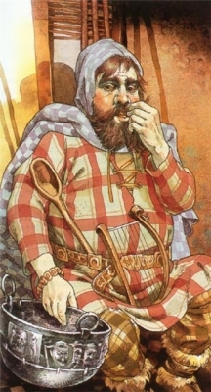
Дагда
Дагда ("хороший, добрый бог"), в ирландской мифологии один из богов Племен богини Дану, хозяин котла изобилия. Дагда, персонаж многих древнеирландских легенд, воплотил в себе черты, которыми кельты наделяли всемогущих представителей царства мертвых, божественных правителей мира. Дагда обычно изображали в виде великана с громадной палицей, которую приходилось везти на повозке. Одним концом своего оружия он разил врагов, а другим возрождал к жизни мертвых. Жил Дагда на холме Бруиг, а его женой являлась река Войн, отождествляющаяся в кельтской мифологии с божеством.
Существуют варианты кельтских легенд, в которых Дагда предстает как бог, покровительствующий хорошим урожаям и обладающим безграничной властью над явлениями природы.
Так, согласно преданиям, Дагда мог управлять грозой, молнией, градом, дождями и т. п. Видимо, по этой причине его имя иногда ставят в один ряд с именами богов войны и разрушения. В некоторых мифах его называют "Эохаид, отец всех", что свидетельствует о глубоком уважении, которое выказывали кельты к этому герою. Дагда считали мудрым, всеведущим чародеем и великим воином. Он требовал беспрекословного подчинения и вел Племена богини Дану в бой, поражая любого, кто осмеливался ему перечить.
Накануне второй битвы при Мойтуре, во время новогоднего перемирия, он посетил неприятельский лагерь фоморов, где для него приготовили кашу из молока, муки, сала, свинины и козлятины, которой хватило бы для пятидесяти человек.
Под страхом смерти фоморы приказали Дагда все это съесть, что он и исполнил с помощью огромного черпака. Испытание временно превратило Дагда в толстяка, но не помешало ему заняться любовью с фоморской девушкой, пообещавшей в знак благодарности обратить свою магию на пользу Племен богини Дану.

